Slide 1
Finanzielle Abwicklung von DFG-Sachbeihilfen

Slide 2
Themen
Aufbau der DFG
Förderinstrumente
Die Bewilligung
Mittelanforderungen
Verwendungsnachweise
Personal
Frist- und Laufzeitverlängerung
Programmpauschale
Prüfung vor Ort

Slide 3
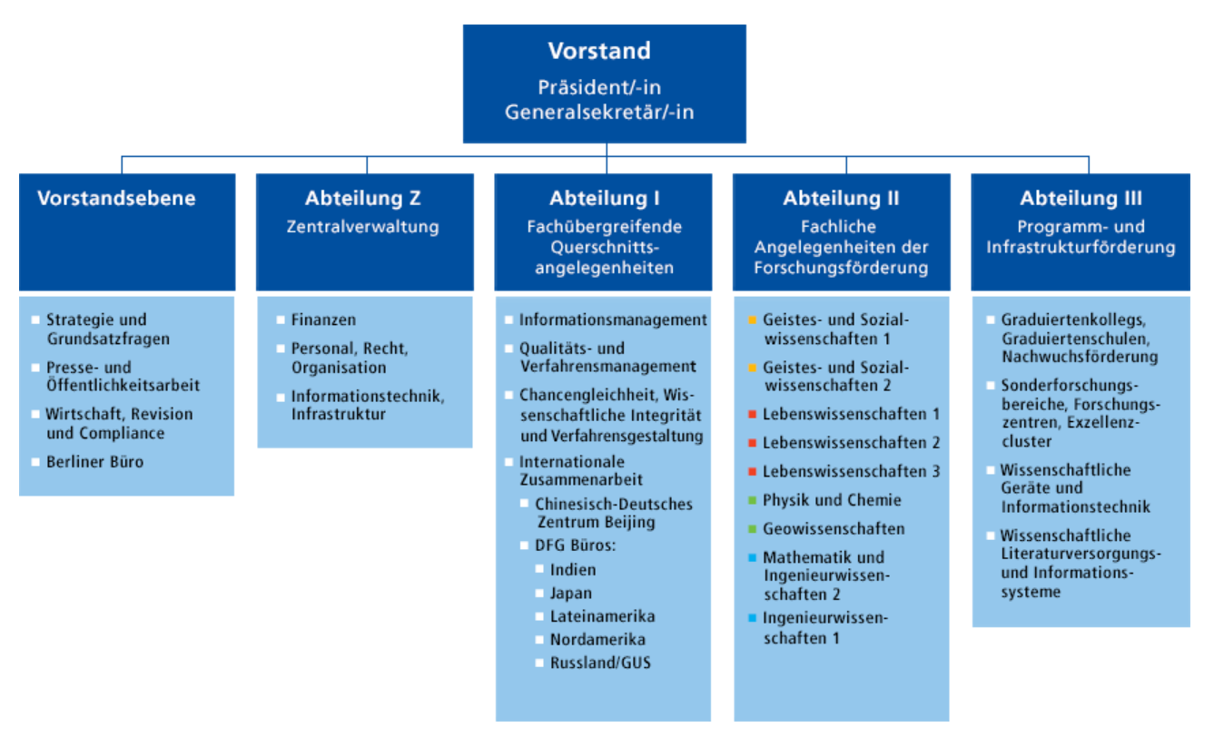
1. Aufbau der DFG

Slide 4
1. Aufbau der DFG
Finanzen
Haushalt
Finanzielle Umsetzung von Förderentscheidungen
Prüfungsdienst
Finanz-IT
Abteilung Z Zentralverwaltung
Finanzen
Informationstechnik, Infrastruktur
Personal, Recht, Organisation
Sachgebiet 3-1
Sachgebiet 3-2

Slide 5
2. Förderinstrumente der DFG
= Abrechnung Z-FIN-2
Infrastrukturförderung
= Abrechnung III-SFE 1
Forschungsgroßgeräte
Hilfseinrichtungen der Forschung
Wissenschaftliche Bibliotheken und Informationssysteme
Einzel(projekt)-förderung
Koordinierte Programme
Sachbeihilfen
Forschungsstipendien
Emmy Noether-Programm
Heisenberg-Programm
Reinhard Koselleck-Projekte
Klinische Studien
Forschergruppen
Klinische Forscher-gruppen
Kollegforschergruppen
Schwerpunktprogramme
Graduiertenkollegs
Sonderforschungsbereiche
Forschungszentren
Exzellenzinitiative
Förderbereiche
Preise, weitere Förderungen
Wissenschaftliche Preise
Internationale wissenschaft-liche Kontakte
5
Notes:
Unterscheidung Einzelprojekt – Koordinierte Programme
Vertiefung: WGI: Forschungsgroßgeräte: 50% Kofinanzierung durch das Sitzland bzw. die Hochschule, Investionssumme 100 T€ Fachhochschule, 200 T€ Hochschule, Obergrenze 5 Mio€, gefördert werden die Anschaffungskosten des Forschungsgroßgerätes d.h. die Summe der Geräteteile einschl. Zubehör, die für einen vorgesehenen Betriebszustand eine Betriebseinheit bildet./LIS: Aufbau leistungsfähiger, am Bedarf der Forschung orientierter Informationsdienstleistungen und innovativer Informations-Infrastrukturen an den Hochschulen und Forschungseinrichtungen in Deutschland, gefördert werden Personalmittel, Mittel für wissenschaftliche Geräte, Reisen, Sonstige ; Internationales; GRKs; SFBs und Forschungszentren. Zentrale Preise bei QV u.a. Gottfried Wilhelm Leibniz Preis 2,5 Mio € pro Preisträger (2017: 10 Preisträger), Heinz Maier-Leibniz Preis 20 T€ für wissensch. Nachwuchs, Communicator-Preis 50 T€ Vergabe an Wissenschaftler die sich um Vermittlung ihrer wissenschaftlichen Ergebnisse in die Öffentlichkeit bemühen, von Kaven-Preis, Bernd Rendel-Preis für Geowissenschaften, Ursula M. Händel Tierschutzpreis, Copernicus-Preis, Eugen und Ilse Seibold-Preis, Albert Maucher-Preis für Geowissenschaften, Europa Preis (Jugend forscht), Ideenwettbewerb „Internationales Forschungsmarketing“ . Hilfseinrichtungen der Forschung: Forschungsschiffe Maria S. Merian und Meteor, Finanzierung DFG 70 %, BMBF 30%. Untersuchung des Meeresgrund, Luft, Wasser, Lebewesen, Erdoberfläche. Kooperationsstelle EU der Wissenschaftsorganistionen – KoWi: Verein zur Förderung europäischer u. wissenschaftlicher Zusammenarbeit. Erschließung der Möglichkeiten aus Förderprogrammen der Europäischen Union für ihr Mitglieder beispielsweise Hochschulen. Büro in Brüssel und Bonn.

Slide 6
3. Die Bewilligung Bewilligungsarten und Abrechnungsverfahren der DFG
Ziffern 2.3 ff u. 2.4 ff DFG-Vordruck 2.00 – 01/22
Notes:
Drittmittelbewilligung/Hochschulbewilligung - Drittmittelverfahren
Persönliche Bewilligung - Sonderkontenverfahren
Einrichtungskontenverfahren (ehem. Verwahrkontenverfahren)
Einrichtungsbewilligung (ehem. Institutsbewilligung) - Sonderkontenverfahren
Einrichtungskontenverfahren (ehem. Vewahrkontenverfahren)
Drittmittelverfahren
Drittmittel-, Einrichtungs- oder Hochschulbewilligung:
-Verfahren hat seine Rechtsgrundlage in § 25 HRG
-Grds. zwei Bewilligungsempfänger (Hochschule und Wissenschaftler) Ausnahme Hochschulbewilligung
-Im Projekt Beschäftigte haben einen Arbeitsvertrag mit dem Land bzw. der Hochschule oder Einrichtung
-Hochschule oder Einrichtung leistet Verwaltungshilfe
-DFG-Mittel werden Haushaltsmittel der Einrichtung
-Nachweis der Ausgaben erfolgt in vereinfachter Form
Drittmittelverfahren gilt für:
-Hochschule und deren Angehörige aller Bundesländer
-Max-Planck-Institute
-Bundesforschungseinrichtungen
-Für einzelne Einrichtungen, mit denen dieses Verfahren vereinbart wird (analoge Anwendung)
(Hochschulbewilligung z.B. Amalia Bibliothek Weimar)
Persönliche Bewilligung oder Einrichtungsbewilligung:
-Ein Bewilligungsempfänger (Wissenschaftler oder Einrichtung)
-Wissenschaftler (bei persönlicher Bewilligung) oder Einrichtung (bei Einrichtungsbewilligung) ist Arbeitgeber der im Projekt Beschäftigten
-Abwicklung erfolgt ausschließlich durch Bewilligungsempfänger (Wissenschaftler oder Einrichtung)
-Alle Sachausgaben müssen mit Originalbelegen nachgewiesen werden
-Detaillierter Nachweis der Personalausgaben
-Besondere Konto (Erklärung für den Todesfall)
Sonderkontenverfahren gilt für:
-Privatrechtlich organisierte Forschungseinrichtungen (Einrichtungsbewilligung)
-Wissenschaftler an privatrechtlich organisierten Forschungseinrichtungen (persönliche Bewilligung)
Einrichtungskontenverfahren gilt für:
-Großforschungseinrichtungen (z.B. FZ Jülich oder DKFZ)
-Einrichtungen, die in der Leibniz-Gemeinschaft zusammengeschlossen sind
-Öffentlich-rechtliche Einrichtungen (soweit sie nicht Drittmittel sind)
Dann: Nachweis der Mittel erfolgt detaillierter als im Drittmittelverfahren jedoch nicht so streng wie im Sonderkontenverfahren
Einrichtungskonto: Konto auf dem die DFG-Mittel verwahrt werden
Einrichtung leistet Verwaltungshilfe
Einrichtungsbewilligung als Ausnahme der persönlichen Bewilligung:
-antragsgebunden
-Bewilligungsempfänger ist bzw. wird die Institution, der auferlegt wird, die Mittel nur für den in der Bewilligung genannten Zweck zu verwenden
-Wissenschaftler muss einverstanden sein
-Wissenschaftler muss hauptamtlich an der Einrichtung beschäftigt sein
-Abwicklung ist im Sonderkonten- wie auch im Einrichtungskontenverfahren möglich
Hintergründe: bereits bestehende bzw. noch abzuschließende Arbeitsverträge mit der Einrichtung/dem Institut
Vermeidung von umsatzsteuerpflichtiger Personalgestellung
Anträge auf Einrichtungsbewilligung werden gestellt von:
-privatrechtlich organisierten Einrichtungen z.B. An-Insituten
-Großforschungseinrichtungen z.B. Frauenhofer
=> Kriterien für die Genehmigung können sein:
-Anwendung öffentlichen Tarifrechts
-Prüfungsrechte von LRH oder BRH
-mindestens teilweise institutionelle Förderung

Slide 7
Inhalt des Bewilligungsscheibens
3. Die Bewilligung
- (außer den Eurobeträgen gibt es noch relativ viel Text!)
für Antragseingänge vor dem 01.09.2010
Stellen über einen bestimmten Zeitraum in einer festgelegten Wertigkeit bzw. Eingruppierung, eine höhere Eingruppierung ist grundsätzlich nicht zulässig
Sachmittel als pauschale Summe auf der Grundlage des Kosten- und Finanzierungsplanes im Antrag (ausdrückliche Kürzungen beachten)
Programmpauschale, die kalkulatorisch ermittelt ist; Bemessungsgrundlage sind die im Schlussverwendungsnachweis nachgewiesenen und anerkannten Gesamtausgaben.
Publikationsmittel
Stichwort: altes Recht
für Antragseingänge nach dem 31.08.2010
ein Gesamtgeldbetrag
Der bewilligte Gesamtgeldbetrag ist – soweit es dem Vorhaben dient – ohne Rückfrage bei der DFG einsetzbar.
Stichwort: Flex-Förderung

Slide 8
Flexibilisierte Förderung (Tz. 2.8 VwRl 2.00 – 01/22)
3. Die Bewilligung
Stichwort: Flex-Förderung
Der bewilligte Gesamtgeldbetrag ist – soweit es dem Vorhaben dient ohne Rückfrage bei der DFG einsetzbar.
Bei einer flexibilisierten Förderung steht der Bewilligungsbetrag für das konkrete begutachtete, für die Bewilligung maßgebliche Vorhaben bis zu der in der Bewilligung festgesetzten Höhe zur freien Verfügung, solange und soweit es der Erreichung des ursprünglichen Projektziels dient. Bei der Verwendung sind die Bestimmungen dieser Verwendungsrichtlinien zu beachten.
Es handelt sich bei einer Bewilligung nur dann um eine flexibilisierte Förderung im Sinne der Verwendungsrichtlinien, wenn dies im Bewilligungsschreiben ausdrücklich angegeben ist.

Slide 9
Mehr Freiheit durch Flexibilität
3. Die Bewilligung
Musterbewilligung
Sehr geehrter Herr Professor Flex,
die Deutsche Forschungsgemeinschaft bewilligt Ihnen und Ihrer Hochschule entsprechend Ihrem Antrag, den Sie zum Thema "Mehr Freiheit durch Flexibilität in der Wisschenschaft” gestellt haben, Mittel bis zur Höhe von 184.101 Euro zuzüglich 36.800 Euro Programmpauschale für 24 Monate.
Die Mittel werden als Drittmittelbewilligung zur Verfügung gestellt. Die Abrechnung erfolgt im Drittmittelverfahren. Es handelt sich um eine flexibilisierte Förderung im Sinne der Ziffer 7 der Verwendungsrichtlinien.
Im Einzelnen werden Ihnen für die Module - Basismodul - die folgenden Mittel bewilligt :
 | Anz. | Vol. | Dauer | Bezeichnung / Bemerkung | Euro
FL 2012/1-1 |  |  | 24 Mon.
Prof. Flex
Finanziert durch DFG
Personalmittel |  |  |  |  | 166.500
Doktorand/in und Vergleichbare | 1 | 100% | 24 Mon. |  | *112.800
nicht wissenschaftliche Mitarbeiter/in | 1 | 100% | 24 Mon. |  | *41.700
Hilfskraftmittel |  |  |  |  | 12.000
Sachmittel |  |  |  |  | 16.801
Publikationsmittel |  |  |  |  | 800
Programmpauschale |  |  |  |  | 36.800
*abweichend vom DFG-Vordruck 60.12, da Tarifsteigerung eingearbeitet

Slide 10
Flexibilisierte Förderung Umdisposition
3. Die Bewilligung
Flexibilisierte Förderung
Ziffer 7.2: Vorbehaltlich besonderer Bestimmungen im Bewilligungsschreiben und der Regelungen zum tarifbedingten Mehrbedarf können ohne Rückfrage bei der DFG die Ansätze der Ausgabearten Personal und Sachmittel gegenseitig verstärkt werden, soweit es dem Vorhaben dient. Das gilt auch, wenn in der ursprünglichen Bewilligung keine Beträge für Personal- oder Sachmittel enthalten sind.
Bitte beachten!
Promoviertes Personal und Doktorierende sind in unterschiedliche Personalkategorien eingestuft. Es ist daher keine Umwidmung der restlichen Beschäftigungszeit möglich, sondern lediglich der RestMITTEL!
Notes:
Ist möglich 2 Doktorandenstellen mit 50% zu eine Vollzeit-Postdoc-Stelle zusammenzulegen, allerdings werden von der DFG lediglich die bewilligten Mittel für die Doktoranden bereitgestellt. Ein TbM ist nicht möglich.

Slide 11
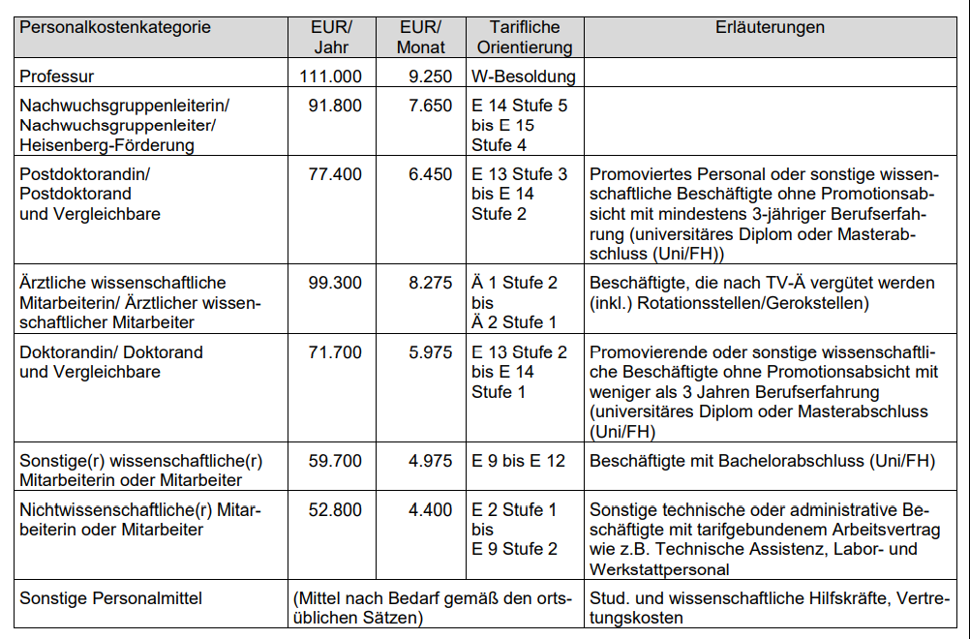
Mehr Freiheit durch Flexibilität
3. Die Bewilligung
Personalmittelsätze der DFG für das Jahr 2022 (Vordruck 60.12)

Slide 12
Personal
3. Die Bewilligung
Antrag auf tarifbedingten Mehrbedarf – Ziff. 17.1 VwRl, alt/Tz 4.2.1 VwRl 2.00 - 01/22
Sofern im Rahmen der in der Bewilligung festgelegten Beschäftigungsdauer die insgesamt für das Vorhaben bewilligten Personalmittel zur Finanzierung der tariflich gerechtfertigten Zahlungen für das zur Durchführung des Projekts notwendige Personal nicht ausreichen (tarifbedingter Mehrbedarf für projektnotwendiges Personal), können auf Antrag zusätzliche Mittel bereitgestellt werden.
Ob dies der Fall ist, kann konkret erst gegen Projektende entschieden werden. Bei Erhalt der Bewilligung kann dies allenfalls hochgerechnet werden.
Im Antrag auf tarifbedingten Mehrbedarf sind folgende Angaben erforderlich:
Name der Person
Benennung der Gründe für den Mehrbedarf (Entgeltstufe, Erfahrungsstufe mit Begründung)
Verwendung der bewilligten Personalmittel im bisherigen Projektverlauf
noch vorhandene oder noch nicht abgerufene Sach- oder Investitionsmittel, die Zusicherung, dass diese auf jeden Fall verbraucht werden
Zusätzlich bereitgestellte Personalmittel dürfen nur für die angegebene Person verwendet werden.

Slide 13
3. Die Bewilligung
wichtige Hinweise im Bewilligungsschreiben
Ablehnungen (ausdrückliche und „versteckte“)
Hinweis auf die Höhe der pauschalierten Beträge für Personal
Verantwortlichkeit wegen der Eingruppierung liegt bei Universität/Klinikum
Hinweis auf Ziffer 3.2 Verwendungsrichtlinien
Programmpauschale (PP) lediglich kalkulatorisch ermittelt
Entscheidung über die Verwendung der PP obliegt der Hochschule
Team Finanzielle Umsetzung von Förderentscheidungen ist für die finanzielle Abwicklung zuständig
Verwendungsrichtlinien sind Bestandteil der Bewilligung
vorläufiges Projektende (Laufzeit) ist mit einem konkreten Termin benannt

Slide 14
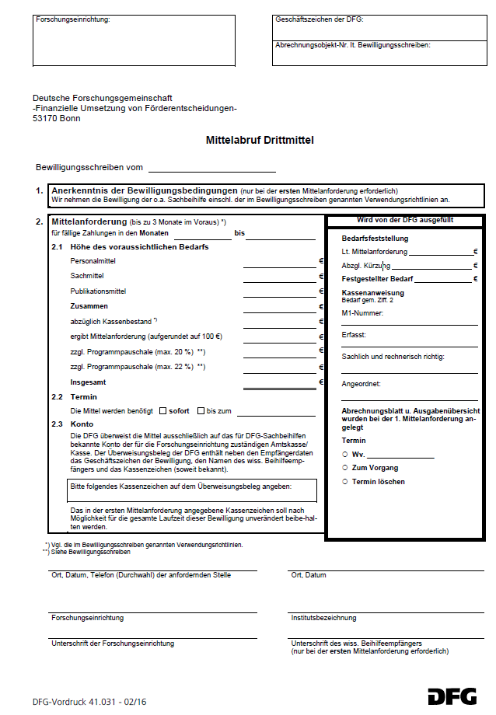
4. Mittelanforderungen
DFG-Vordruck 41.031-2/16
Mittelabruf 3 Monate im Voraus
Beispiel: Abruf im Januar 2022
geplante Ausgaben 02/2022 – 04/2022
Personalmittel
+ Sachmittel
+ Publikationsmittel
= Zwischensumme
- Kassenbestand
= Summe (auf volle 100 Euro aufgerundet)
+ Programmpauschale (max. 22%)
= insgesamt
Bitte ausschließlich den DFG-Vordruck verwenden, keine Eigenschöpfungen.

Slide 15
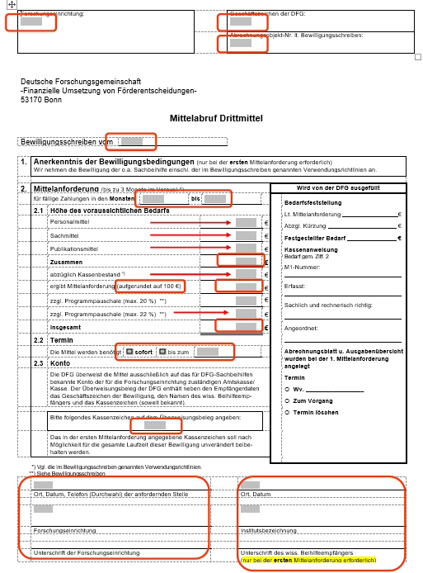
4. Mittelanforderungen
DFG-Vordruck 41.031
Benötige Angaben
Einrichtung
Geschäftszeichen und AOBJ-Nr.
Datum des Bewilligungs-schreibens
Zeitraum der Mittelverwendung
Bedarf
Abzüglich Kassenbestand
Anteilige Programmpauschale
Kassenzeichen
Unterschrift Einrichtung
Unterschrift Projektleitung
Ab der 2. Mittelanforderung ist jeweils eine Unterschrift ausreichend

Slide 16
5. Verwendungsnachweise
Abgabetermine Verwendungsnachweise (Ziffer 8.4 und 8.5 der VwRl)
Zwischenverwendungs-nachweis
für das 1. und 2. Kalenderjahr (per 31.12. des 2. Kalenderjahres) bis zum 15. April des 3. Kalenderjahres (sofern nicht schon früher ein Schlussverwendungsnach-weis möglich ist)
Zwischenverwendungs-nachweis
für jedes weitere Kalenderjahr als Jahresnachweis (per 31.12.) bis zum 15. April des folgenden Jahres
Schlussverwendungs-nachweis
spätestens 12 Monate nach Ablauf der in der Bewilligung vorgesehenen Laufzeit, beginnend mit der ersten Mittelüberweisung
Die Verwendungsnachweise werden i.d.R. in Zusammenarbeit mit der Projektleitung von der Verwaltung erstellt und sind von der Projektleitung und Verwaltung zu zeichnen.
Ein positiver Kassenbestand ist bei Abschluss unverzüglich an die DFG zurück zu überweisen.

Slide 17
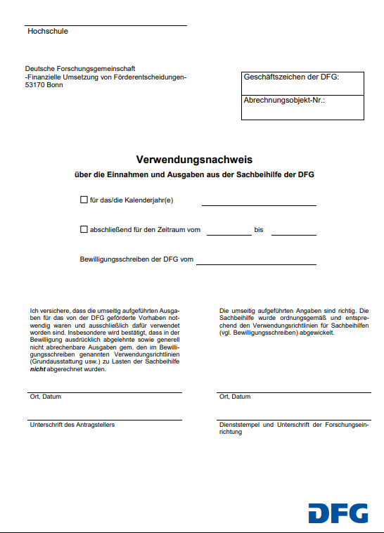
5. Verwendungsnachweise
DFG-Vordruck 41.041
Benötigte Angaben (Vorderseite)
Einrichtung
Geschäftszeichen und AOBJ-Nr.
Zeiträume
Kalenderjahr(e) bei einem (2-)Jahresnachweis oder abschließend ankreuzen
Kein Gesamtnachweis bei Abschluss
Datum des Bewilligungsschreibens
Unterschriften Einrichtung und Projektleitung

Slide 18
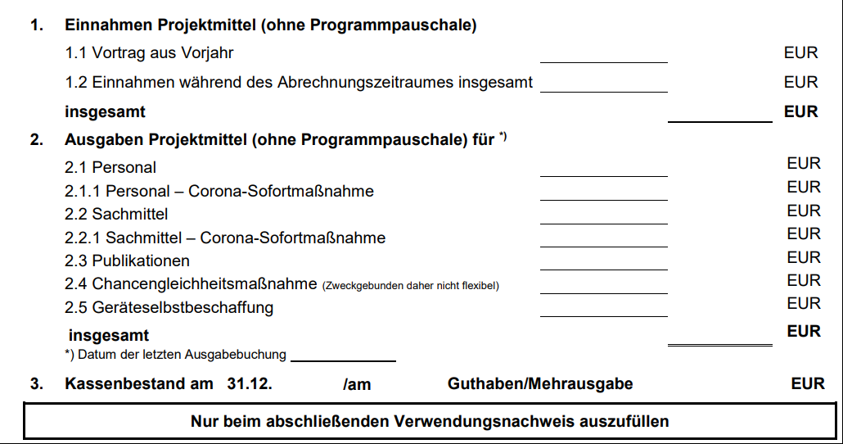
5. Verwendungsnachweise
DFG-Vordruck 41.041
Benötige Angaben (Rückseite)
Alle Verwendungsnachweise
Angaben zu den Ziffern
1. bis 3. ohne Programm-
pauschale
Vortrag aus Vorjahr, muss
mit Angaben aus Vorjahr übereinstimmen
Einnahmen
Ausgaben
Kassenbestand mit Datum

Slide 19
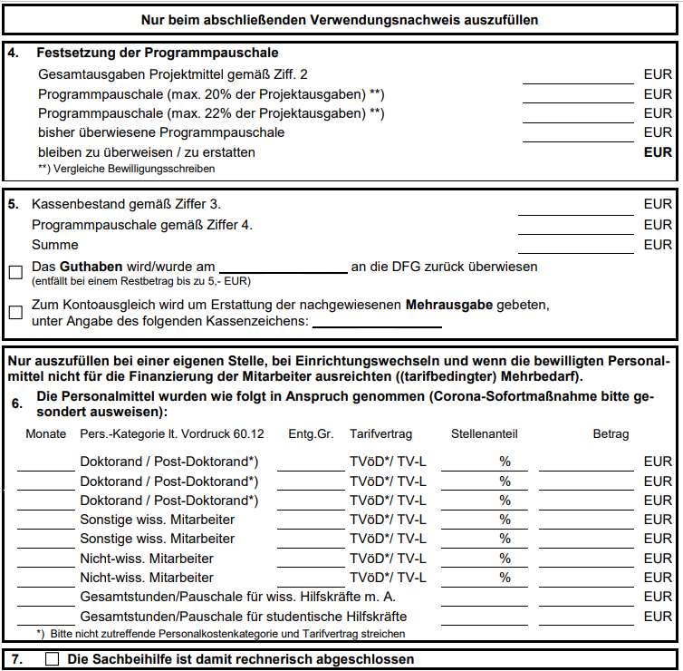
5. Verwendungsnachweise
DFG-Vordruck 41.041
Benötige Angaben (Rückseite)
Abschließender Verwendungsnachweis
Die Ziffern 4, 5 und 7 sind beim abschließenden Verwendungsnachweis immer auszufüllen
Ziffer 6 ist nur dann auszufüllen, wenn höhere Personalausgaben abgerechnet werden, als bewilligt wurden oder es sich um eine Eigene Stelle oder einen Einrichtungswechsel handelt

Slide 20
5. Verwendungsnachweise
nicht abrechenbare Ausgaben (Ziff. 3.2 VwRl 2.00-01/22)
Nicht abrechenbare Ausgaben
Kosten aufgrund interner Leistungsverrechnungen
Aus Ziffer 3.2 der VwRl folgt, dass anteilige Kosten für die Nutzung der (Geräte)-Infrastruktur und für Personal nicht über das Projekt abgerechnet werden dürfen. Einzig projektspezifische Materialkosten können aus Projektmitteln bezahlt werden, wenn hierfür entsprechende Rechnungen vorgelegt werden können.
Ist dies nicht möglich, würde auch eine qualifizierte Schätzung nach objektiven Kriterien über die reinen, projektspezifischen Materialkosten ausreichen. Diese Belege sind zu Dokumentationszwecken für eine mögliche Rechnungsprüfung zu den Akten nehmen. Den geschätzten Betrag können Sie dann aus Projektmitteln begleichen.

Slide 21
5. Verwendungsnachweise
nicht abrechenbare Ausgaben (Ziff. 3.2 VwRl 2.00-01/22)
Nicht abrechenbare Ausgaben
Persönliche Bezüge der Projektleitung (Ausnahme: Eigene Stelle)
Ausdrücklich abgelehnte Positionen
Ausgaben für administrative Tätigkeiten
Ausgaben für die allgemeine Institutseinrichtung, für Büromaterial, Taschenrechner, Porto und Fernmeldegebühren
Betriebs- und Wartungskosten, Wartungsverträge
Ausgaben für die Vervollständigung oder Reparatur von Geräten, die nicht Eigentum der DFG sind
Weiteres siehe Ziffer 3.2 der VwRl

Slide 22
5. Verwendungsnachweise
nicht abrechenbare Ausgaben (Ziff. 3.2 VwRl 2.00-01/22) Grundausstattung
Was zählt zur Grundausstattung und ist nicht abrechenbar?
Alles, was zur allgemeinen Ausstattung eines Fachgebietes zählt, kann in der Regel nicht gefördert und abgerechnet werden (Teilauflistung unter Ziffer 3.2). Grundsätzlich also die Ausstattung, die am Institut vorhanden sein muss, damit Forschung betrieben werden kann.
Z.B. ein PC und die Software für die Textverarbeitung oder Kleingeräte wie Magnetrührer.
In der Regel sind Kopierkosten, Telefonkosten und Bürobedarf nicht abrechenbar, außer sie sind projektspezifisch begründet, da sie deutlich über den üblichen Geschäftsbedarf hinausgehen (wie z.B. bei einer umfangreichen Befragung).
Umkehrschluss: Abrechnen können Sie im Prinzip alles, was spezifisch für ein beantragtes Projekt zusätzlich zur Grundausstattung notwendig ist (Ablehnungen ausgenommen).

Slide 23
5. Verwendungsnachweise
Abrechenbare Kosten
Abrechnungsfähig sind entsprechend z.B. folgende Kosten:
Verbrauchsmaterial wie Chemikalien und Gase
Spezifische (Klein-)Geräte und Software
Reisekosten
Publikationen
Sonstige Kosten (z.B. Aufträge an Dritte, Vergütung von Versuchspersonen, Inanspruchnahme von Dokumentationsdiensten, Anmietung von Fahrzeugen, Nutzungsentschädigungen, Kosten für Versuchstiere)

Slide 24
6. Personal
Arbeitsverträge
Arbeitsverträge sind nach den geltenden tarifrechtlichen Bestimmungen der jeweiligen Einrichtung bzw. des jeweiligen Bundeslandes zu abzuschließen. Im Arbeitsvertrag muss der Projektbezug enthalten sein (vgl. Ziffer 4.4.1.2 der VwRl).
Teilzeitbeschäftigung
Teilzeitbeschäftigungen sind möglich, bei einer eigenen Stelle jedoch nur mit vorheriger Genehmigung der DFG

Slide 25
6. Personal
Übernahme von Lehrtätigkeiten bei Doktorierenden
Grundsätzlich soll die volle Arbeitszeit dem Projekt zugute kommen. Da Doktorierende aber im Rahmen ihres Studiums auch Lehrtätigkeiten übernehmen sollen, dürfen maximal 5 % der Beschäftigungszeit (2 Wochenstunden bei Vollzeitbeschäftigung) für Lehrtätigkeiten verwendet werden.
Mitteilungspflicht bei Arbeitsverhinderung (Ziffer 4.4.2.2 der VwRl)
Ausfallzeiten des Personals von mehr als sechs Wochen sind der DFG schriftlich (zeitnah) anzuzeigen (z.B. Arbeitsunfähigkeit, gesetzliche Mutterschutzfristen, Elternzeit).

Slide 26
6. Personal
Eigene Stelle und „ad personam“-Stelle
Die eigene Stelle ist die einzige Ausnahme in der die persönlichen Bezüge der Projektleitung im Rahmen einer Sachbeihilfe finanziert werden kann.
Änderungen an der Beschäftigungszeit oder Unterbrechungen sind beim jeweiligen Fachbereich der DFG vorab und frühzeitig zu beantragen. Das gilt auch für Mutterschutz und Elternzeiten.
Falls die bewilligten Mittel nicht ausreichen, kann ein Antrag auf tarifbedingten Mehrbedarf gestellt werden (Vordruck 41.44).

Slide 27
6. Personal
Berechnung von Personalmonaten bei Elternzeit und Mutterschutz
Die während des Mutterschutzes anfallenden Personalkosten werden über die Umlage U2 durch die Krankenkassen finanziert.
Das Elterngeld während der Elternzeit wird vom Bund bzw. den verwaltenden Bundesländern an die Arbeitnehmerin oder den Arbeitnehmer gezahlt, so dass dem Arbeitgeber (Hochschule) keine Kosten entstehen.
Da hier keine Kosten entstehen dürfen diese Ausfallzeiten im Verwendungsnachweis nicht abgerechnet werden.
Notes:
Umlage U2: Die Erstattung der Lohnkosten liegt immer bei 100 Prozent. Die Umlage U2 ist eine Pflichtabgabe aller Arbeitgeber - unabhängig von der Zahl der Mitarbeiterinnen und Mitarbeiter. Der Arbeitgeber zahlt die Umlage als Anteil am Bruttoarbeitslohn der Arbeitnehmer. Die Krankenkasse der betroffenen Arbeitnehmerin erstattet dem Arbeitgeber alle Bezüge, die der Arbeitnehmerin im Mutterschutz zustehen. Die Umlage U2 erspart so Arbeitgebern die finanziellen Belastungen, die entstehen, wenn Arbeitnehmerinnen schwanger werden. (Euro-Informationen, 2019)

Slide 28
6. Personal
Vertretung
Für die Ausfallzeit (und nur während der exakten Zeit des Ausfalls im Projekt) kann eine Vertretung beschäftigt werden, maximal jedoch bis zum Ende des Arbeitsvertrags und maximal bis zur Höhe der Vergütungsgruppe der beschäftigten Person.
Beispiel: Eine Mitarbeiterin geht für 15 Monate in Mutterschutz und Elternzeit, der Vertrag endet jedoch bereits nach 10 Monaten. Dann kann eine Vertretung nur für 10 Monate eingestellt werden.
Für die Vertretung werden KEINE zusätzlichen Mittel zur Verfügung gestellt. Diese ist zunächst aus den bewilligten Mitteln zu finanzieren.

Slide 29
6. Personal
Antrag auf tarifbedingten Mehrbedarf – Ziff. 4.2.1 VwRl
Tarifbedingter Mehrbedarf
Sofern die Personalmittel für die bewilligte Personalkategorie und Laufzeit nicht ausreichen, können auf Antrag (DFG-Vordruck 41.44) zusätzliche Mittel bereitgestellt werden.
Ziffer 4.2.1 Abs. 3
„Sofern im Rahmen der in der Bewilligung genannten Beschäftigungsdauer die für das Vorhaben bewilligten Personalmittel zur Finanzierung der tariflich gerechtfertigten Zahlungen für das zur Durchführung des Projekts notwendige Personal nicht ausreichen (tarifbedingter Mehrbedarf für projektnotwendiges Personal), können auf Antrag zusätzliche Mittel bereitgestellt werden, soweit das beschäftigte Personal den bewilligten Personalkategorien entspricht (DFG-Vordruck 41.44).“

Slide 30
6. Personal
Antrag auf tarifbedingten Mehrbedarf – Ziff. 4.2.1 VwRl
Ob dies der Fall ist, kann konkret erst gegen Projektende entschieden werden. Z.B. kommt es des Öfteren vor, dass Mitarbeitende das Projekt vor dem Ende verlassen. Bei Erhalt der Bewilligung kann dies daher allenfalls hochgerechnet werden.
Zusätzlich bereitgestellte Personalmittel dürfen nur für die angegebene Person verwendet werden. Eine Umwidmung oder andere Verwendung ist ausgeschlossen.

Slide 31
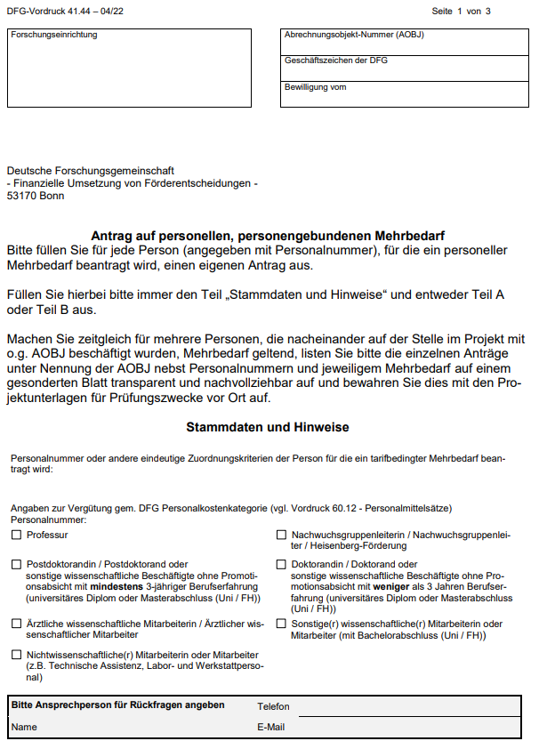
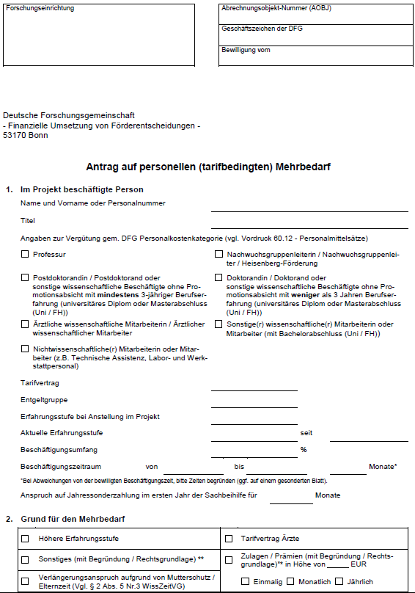
6. Personal
Antrag auf tarifbedingten Mehrbedarf – Ziff. 4.2.1 VwRl, (Vordruck 41.44)

Slide 32
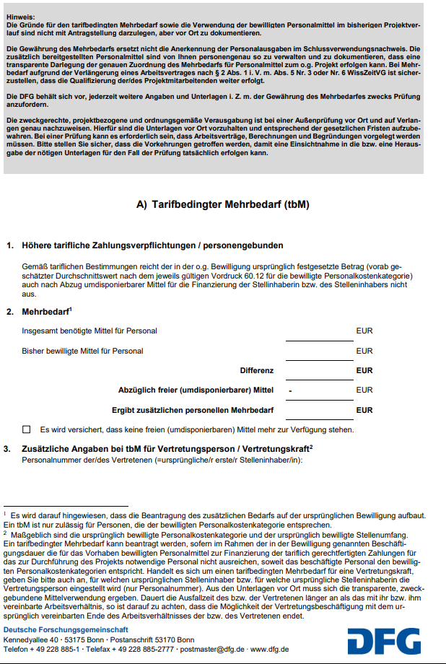
6. Personal
Antrag auf tarifbedingten Mehrbedarf – Ziff. 4.2.1 VwRl, (Vordruck 41.44)

Slide 33
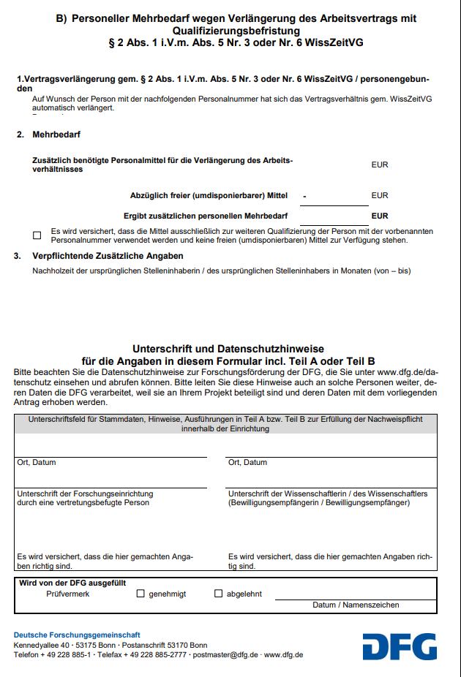
6. Personal
Antrag auf tarifbedingten Mehrbedarf – Ziff. 4.2.1 VwRl, (Vordruck 41.44)

Slide 34
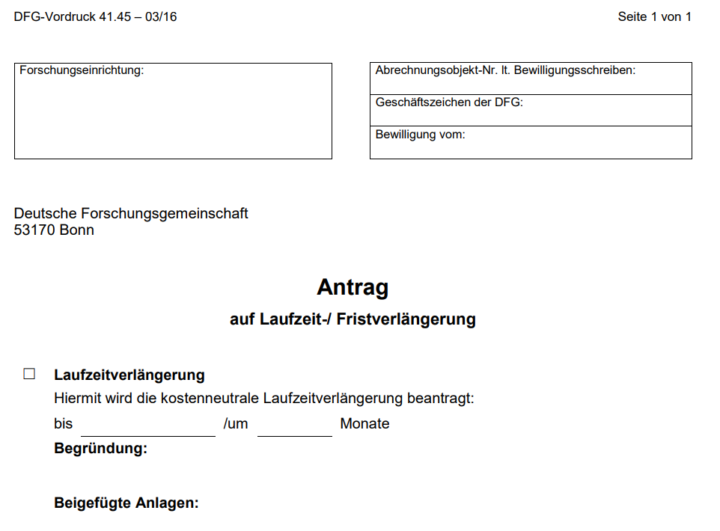
7. Frist- und Laufzeitverlängerung (1)
www.dfg.de/formulare/41_45/41_45.pdf

Slide 35
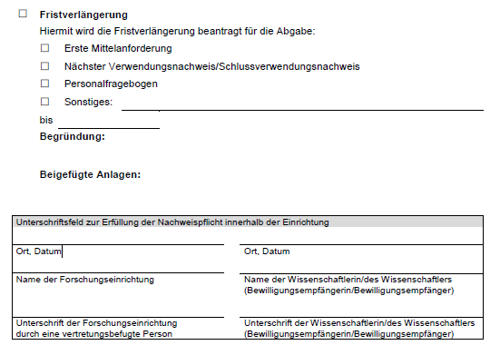
7. Frist- und Laufzeitverlängerung (2)
www.dfg.de/formulare/41_45/41_45.pdf

Slide 36
7. Frist- und Laufzeitverlängerungen
Fristverlängerung
Fristverlängerungen für die Inanspruchnahme der Sachbeihilfe und die Vorlage von Verwendungsnachweisen sind beim Team Finanzielle Umsetzung von Förderentscheidungen (FUF) zu beantragen. Fristverlängerungen für die Vorlage des wissenschaftlichen Abschussberichts sind beim jeweiligen Fachreferat zu beantragen.
Laufzeitverlängerung
Laufzeitverlängerungen von bis zu insgesamt 6 Monaten sind beim Team FUF zu beantragen.
Ab einer Laufzeitverlängerung über 6 Monate hinaus ist dieser Antrag an das jeweilige Fachreferat zu richten, die Ansprechpartner dazu stehen im Bewilligungsschreiben. Für eine Laufzeitverlängerung ist eine fachliche Begründung nötig. Es ist nicht ausreichend, dass noch Restmittel zur Verfügung stehen.
In beiden Fällen ist der Vordruck 41.45 zu verwenden.

Slide 37
8. Programmpauschale
Ziffer 3.6 der VwRl
Grundsätzliches
Ziffer 3.6.1: Die Programmpauschalen sind zur ausschließlichen Verwendung durch die Hochschulen und Forschungseinrichtungen im Inland bestimmt.
Ziffer 3.6.3: Über die Verwendung der Programmpauschale entscheidet die Hochschule oder die Forschungseinrichtung unter Beachtung der rechtlichen Vorgaben. Dabei wird eine transparente Verwendung der Mittel aus den Pauschalen an den einzelnen Einrichtungen durch eine vollständige Vereinnahmung in ihrem allgemeinen Haushalt sowie durch eine transparente und sachgerechte Verteilung erwartet.
Vermerk des BMBF https://www.bmbf.de/de/dfg-programmpauschale-513.html

Slide 38
8. Programmpauschale
Ziffer 3.6 der VwRl
Verwendung, bzw. Nicht-Verwendung
Ziffer 3.6.2: Die Programmpauschale ist ein pauschaler Zuschlag ausschließlich zur Deckung der mit der Förderung verbundenen indirekten Projektausgaben.
Ziffer 3.6.4: Die Mittel der Programmpauschale dürfen nicht zur Verstärkung der Projektmittel eingesetzt werden und umgekehrt.
Ziffer 3.6.5: Sie dürfen nicht zur Erzielung körperschaftssteuerpflichtiger Einnahmen der Hochschule oder Forschungseinrichtung verwendet werden. Eine Verlustteilnahme ist ausgeschlossen.
Ziffer 3.6.6: Sie dürfen nicht für Zwecke verwendet werden, die überwiegend der Krankenversorgung zugutekommen. Das ist in der Regel dann der Fall, wenn die entsprechende Ausgabe auch ohne Forschungsbezug geleistet würde.

Slide 39
9. Prüfung vor Ort
Prüfungsrechte bestehen für die DFG, den Bundesrechnungshof, den zuständigen Landesrechnungshof und die Rechnungs-prüfungsstelle der Hochschule.
Der Prüfdienst der DFG führt eine Verwendungsnachweis- und Belegprüfung als sog. Vollprüfung durch.
Beanstandungen bzw. Feststellungen führen bei abgerechneten Haushaltsjahren zu einer Rückzahlungsverpflichtung.
Prüfungsschwerpunkte bei einer Verwendungsnachweis- und Belegprüfung können sein: ausdrücklich abgelehnte Mittel, Grundausstattung, Reparaturkosten, Abrechnung von bewilligten Personalstellen, tarifgerechte Eingruppierung, Stipendien, Umdispositionen, zeitnahe Mittelverwendung, Skonto, Investitionsmittel, interne Leistungsverrechnung, Vorsteuerabzugsberechtigung etc .

Slide 40
Zuständigkeiten
Für fachliche Fragen stehen die Fachreferenten/Programmdirektoren zur Verfügung, die das Bewilligungsschreiben gezeichnet haben.
Ihre Ansprechpartner für die finanzielle Abwicklung von DFG-Sachbeihilfen sind:
Sachbearbeiterin Finanzielle Umsetzung von Förderentscheidungen Frau Heidi Skibbe | Sachgebietsleitung Finanzielle Umsetzung von Förderentscheidungen Frau Kerstin Froböse | Sachgebietsleitung Herr Patrick Kintscher | Leiter Team Prüfungsdienst Herr Denis Grimm
0228/885-2126 | 0228/885-2635 | 0228/885-2186 | 0228/885-2536
Heidi.Skibbe@dfg.de | Kerstin.Froboese@dfg.de | Patrick.Kintscher@dfg.de | Denis.Grimm@dfg.de

Slide 41
Vielen Dank für Ihre Aufmerksamkeit
Weitere Informationen
zur DFG: http://www.dfg.de
zu Anträgen: Merkblatt für Anträge auf Sachbeihilfen, DFG-Vordrucke 50.01 ff. - Module
zur Flexibilisierung: Informationen für die Wissenschaft Nr. 42 vom 16. August 2010
zur Höhe der kalkulierten Ansätze für Personal 2021 und Vorjahre: DFG-Vordruck 60.12

